Slide 1


UBND QUẬN LONG BIÊN
TRƯỜNG MẦM NON NGUYỆT QUẾ
Lĩnh vực: Phát triển ngôn ngữ
Đề tài: Thơ: Chùm quả ngọt”
Lứa tuổi: 3 – 4 tuổi
Giáo viên:Lương Thị Thu Trang

Slide 2


Ổn định tổ chức, gây hứng thú:
- Cô và trẻ hát bài hát: “ Quả ”

Slide 3
2. Phương pháp, hình thức tổ chức:

Slide 4


Chùm quả ngọt
Rung rinh chùm quả mùa xuân Nhìn xa thì ấm, nhìn gần thì no Quả nào quả ấy tròn vo Cành la, cành bỗng thơm tho khắp vườn Tay ông năm ấy trồng ươm Bây giờ cháu hái quả thơm biếu bà.
Tác giả: Tạ Hữu Nguyên.

Slide 5
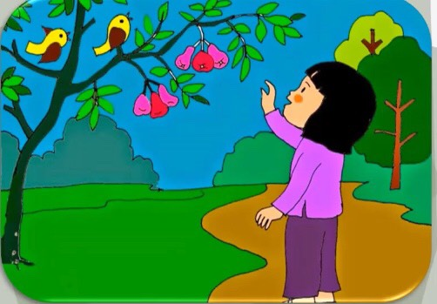
Chùm quả ngọt
Rung rinh chùm quả mùa xuân Nhìn xa thì ấm, nhìn gần thì no

Slide 6
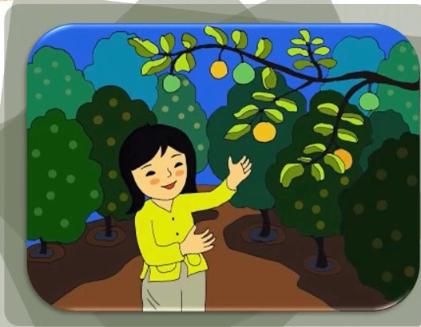
Quả nào quả ấy tròn vo Cành la, cành bỗng thơm tho khắp vườn

Slide 7
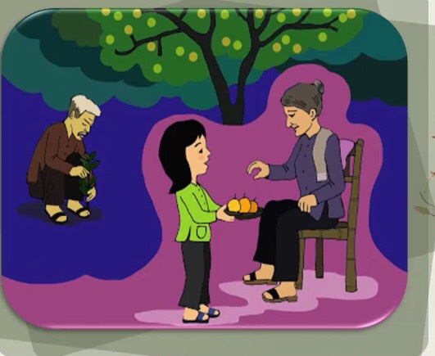
Tay ông năm ấy trồng ươm Bây giờ cháu hái quả thơm biếu bà.

Slide 8

Đàm thoại

Slide 9

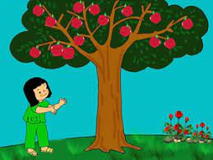
Cô vừa đọc cho các con nghe bài thơ gì?
Bài thơ: “Chùm quả ngọt ”

Slide 10
Bài thơ do ai sáng tác?
Bài thơ do Tạ Hữu Nguyên sưu tầm

Slide 11
Chùm quả trong bài thơ được tác giả miêu tả như thế nào?
Chùm quả rất đẹp và ngon

Slide 12
Các quả và các cành cây như thế nào?
Quả thì tròn vo và cành cây vừa “la”
vừa “bổng”

Slide 13
Các con biết“ tròn vo”;” cành la”;”cành bổng”là gì không ?
- “Tròn vo” là quả tròn đều.
- “Cành la” là cành ở dưới thấp.
- “Cành bổng: là những cảnh ở trên cao .

Slide 14
Ai là người đã trồng cây?Đến khi cây cho quả thơm thì bạn nhỏ đã làm gì?
Ông đã trồng cây .
Bạn nhỏ đã hái quả thơm biếu bà.

Slide 15
Qua bài thơ, các con rút ra được bài học gì?
Qua bài thơ, không chỉ miêu tả vẻ đẹp của chùm quả ngọt mà còn là tấm lòng hiếu thảo của cháu bé đối với ông bà .Qua bài thơ này chúng mình hãy học tập theo em bé nhé,luôn biết ơn hiếu thảo với ông bà cha mẹ !

Slide 16
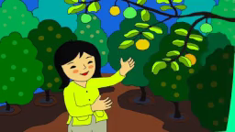

Slide 17

XIN Chào VÀ HẸN GẶP LẠI !

